Slide 1
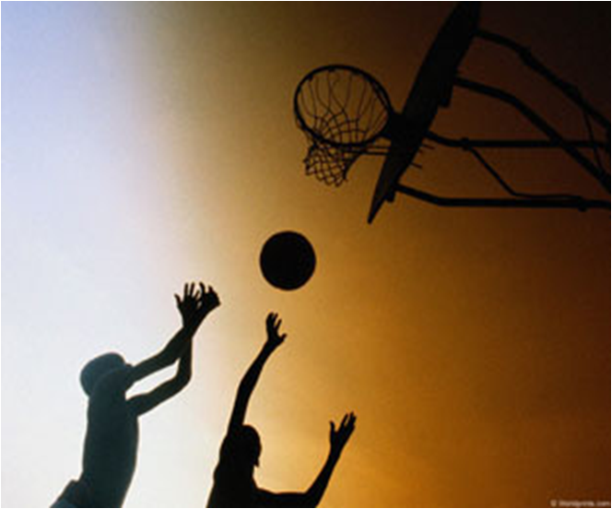
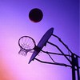
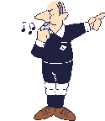

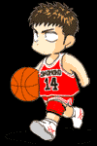
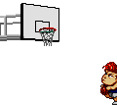

Slide 2
ПРАВИЛА
БАСКЕТБОЛА
ЖЕСТЫ СУДЕЙ

Slide 3
ЖЕСТЫ СУДЕЙ
1. Засчитывание
попаданий
2. Связанные
с игровым временем
Количество предоставленных штрафных бросков
3. Административные
Тип фола
4. Вид нарушений
Номер игрока
5. Показ жестов о фоле секретарскому столику
Внутри ограниченной зоны
6. Проведение штрафных бросков
Вне ограниченной зоны

Slide 4
ЗАСЧИТЫВАНИЕ ПОПАДАНИЙ

Slide 5
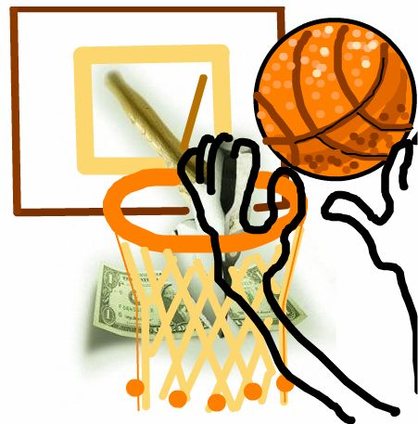
ЗАСЧИТЫВАНИЕ ПОПАДАНИЙ
Мяч считается заброшенным, когда живой мяч входит в корзину сверху и остается в ней или проходит через нее.
Заброшенный мяч засчитывается команде, атакующей корзину соперников, в которую он заброшен, следующим образом:
За мяч, заброшенный со штрафного броска, засчитывается одно (1) очко
За мяч, заброшенный из зоны двухочковых бросков, засчитываются два (2) очка
За мяч, заброшенный из зоны трехочковых бросков, засчитываются три (3) очка

Slide 6
ЗАСЧИТЫВАНИЕ ПОПАДАНИЙ
ДВА ОЧКА
ОДНО ОЧКО

Slide 7
ЗАСЧИТЫВАНИЕ ПОПАДАНИЙ
УСПЕШНЫЙ
ТРЕХОЧКОВЫЙ БРОСОК
ПОПЫТКА
ТРЕХОЧКОВОГО БРОСКА

Slide 8
ЗАСЧИТЫВАНИЕ ПОПАДАНИЙ
ОТМЕНА ПОПАДАНИЯ ИЛИ ИГРОВОГО ДЕЙСТВИЯ

Slide 9
СВЯЗАННЫЕ С ИГРОВЫМ ВРЕМЕНЕМ

Slide 10
СВЯЗАННЫЕ С ИГРОВЫМ ВРЕМЕНЕМ
ОСТАНОВА ЧАСОВ
ОСТАНОВКА ЧАСОВ ПРИ ФОЛЕ

Slide 11
СВЯЗАННЫЕ С ИГРОВЫМ ВРЕМЕНЕМ
НОВЫЙ ОТСЧЕТ 24 СЕКУНД
ВКЛЮЧЕНИЕ ВРЕМЕНИ

Slide 12
АДМИНИСТРАТИВНЫЕ

Slide 13
АДМИНИСТРАТИВНЫЕ
ЗАМЕНА
Замена – это остановка игры по просьбе запасного для того, чтобы стать запасным
Команда может заменить игрока (-ов), когда появляется возможность для замены:
Мяч становится мертвым, игровые часы остановлены
Мяч становится мертвым после последнего или единственного штрафного броска

Slide 14
АДМИНИСТРАТИВНЫЕ
ПРИГЛАШЕНИЕ НА ИГРОВУЮ ПЛОЩАДКУ
СВЯЗЬ МЕЖДУ СУДЬЯМИ И СУДЬЯМИ ЗА СТОЛИКОМ

Slide 15
АДМИНИСТРАТИВНЫЕ
ТАЙМ-АУТ
Тайм-аут – остановка игры по просьбе тренера
Каждый тайм-аут должен длиться одну (1) минуту
Команде предоставляется два (2)тайм-аута в течении первой половины; три (3) – в любое время в течении второй половины и один (1) – в любое время в течении каждого дополнительного периода

Slide 16
АДМИНИСТРАТИВНЫЕ
ВИДИМЫЙ ОТСЧЕТ

Slide 17
ВИД НАРУШЕНИЙ

Slide 18
ВИД НАРУШЕНИЙ
ПРОБЕЖКА
Пробежка – это запрещенное перемещение одной или обеих ног в любом направлении во время контроля над живым мячом на игровой площадке

Slide 19
ВИД НАРУШЕНИЙ
НЕПРАВИЛЬНОЕ ВЕДЕНИЕ ИЛИ ДВОЙНОЕ ВЕДЕНИЕ
Ведение начинается, когда игрок, установивший контроль над живым мячом
на игровой площадке, бросает, отбивает, катит, ударяет мяч в пол или
умышленно бросает его в щит и касается мяча снова прежде, чем мяч
коснется другого игрока.
Ведение заканчивается, когда игрок касается мяча двумя руками
одновременно или допускает задержку мяча в одной или обеих руках.

Slide 20
ВИД НАРУШЕНИЙ
ПРОНОС МЯЧА
УМЫШЛЕННАЯ ИГРА НОГОЙ

Slide 21
ВИД НАРУШЕНИЙ
ТРИ СЕКУНДЫ
Игрок не должен оставаться в ограниченной зоне команды соперников более трех (3) секунд подряд в то время, когда его команда контролирует живой мяч в передовой зоне и игровые часы включены

Slide 22
ВИД НАРУШЕНИЙ
ПЯТЬ СЕКУНД
Плотноопекаемый игрок должен передать, бросить в корзину или провести мяч в течении пяти (5) секунд

Slide 23
ВИД НАРУШЕНИЙ
ВОСЕМЬ СЕКУНД
Каждый раз, когда игрок устанавливает контроль над живым мячом в своей тыловой зоне, его команда должна в течении восьми (8) секунд перевести мяч в свою передовую зону

Slide 24
ВИД НАРУШЕНИЙ
ДВАДЦАТЬ ЧЕТЫРЕ СЕКУНДЫ
Каждый раз, когда игрок устанавливает контроль над живым мячом на
игровой площадке, его команда должна выполнить бросок с игры в течение
двадцати четырех (24) секунд.

Slide 25
ВИД НАРУШЕНИЙ
МЯЧ, ВОЗВРАЩЕННЫЙ В ТЫЛОВУЮ ЗОНУ
Игрок, чья команда владеет мячом в передовой части площадки, не может допустить возвращения мяча в свою тыловую зону.
Если это происходит, то мяч передается соперникам для его вбрасывания из-за пределов площадки.

Slide 26
ВИД НАРУШЕНИЙ
Спорный мяч происходит, когда один или более игроков каждой из соперничающий команд держат мяч одной или обеими руками так крепко, что ни один из игроков не может завладеть им без чрезмерно грубых действий.
СИТУАЦИЯ СПОРНОГО БРОСКА
СИТУАЦИЯ СПОРНОГО БРОСКА ПРОИСХОДИТ, КОГДА:
ФИКСИРУЕТСЯ СПОРНЫЙ МЯЧ
МЯЧ ВЫХОДИТ ЗА ПРЕДЕЛЫ ИГРОВОЙ ПЛОЩАДКИ И СУДЬИ СОМНЕВАЮТСЯ ИЛИ РАСХОДЯТСЯ ВО МНЕНИИ, КТО ИЗ СОПЕРНИКОВ ПОСЛЕДНИМ КОСНУЛСЯ МЯЧА
ПРОИСХОДИТ ОБОЮДНОЕ НАРУШЕНИЕ ПРИ ШТРАФНОМ БРОСКЕ ВО ВРЕМЯ НЕУДАЧНОГО ПОСЛЕДНЕГО ИЛИ ЕДИНСТВЕННОГО ШТРАФНОГО БРОСКА
МЯЧ СТАНОВИТСЯ МЕРТВЫМ В ТОТ МОМЕНТ, КОГДА НИ ОДНА ИЗ КОМАНД НЕ КОНТРОЛИРУЕТ МЯЧ ИЛИ НЕ ИМЕЕТ ПРАВА НА ВЛАДЕНИЕ МЯЧОМ

Slide 27
ПОКАЗ ЖЕСТОВ О ФОЛЕ СЕКРЕТАРСКОМУ СТОЛИКУ
НОМЕР ИГРОКА

Slide 28
№ 4 | № 5 | № 6 | № 7
№ 8 | № 9 | № 10 | № 11
№ 12 | № 13 | № 14 | № 15

Slide 29
ПОКАЗ ЖЕСТОВ О ФОЛЕ СЕКРЕТАРСКОМУ СТОЛИКУ
ТИП ФОЛА

Slide 30
ТИП ФОЛА
НЕПРАВИЛЬНАЯ ИГРА РУКАМИ

Slide 31
ТИП ФОЛА
Блокировка – это неправильный персональный контакт, который препятствует передвижению соперника с мячом или без мяча.
БЛОКИРОВКА
Игрок, который пытается поставить заслон, совершает фол блокировки, если контакт происходит в тот момент, когда он находится в движении, а его соперник неподвижен или отступает от него

Slide 32
ТИП ФОЛА
Игроку разрешается выставлять руку(-и) или локоть(-ти) вне своего цилиндра, занимая позицию на игровой площадке, но они должны быть возвращены внутрь цилиндра, когда соперник пытается обойти игрока. Если рука(-и) или локоть(-ти) находятся вне его цилиндра и происходит контакт, это является блокировкой или задержкой.
ШИРОКО РАССТАВЛЕННЫЕ ЛОКТИ

Slide 33
ТИП ФОЛА
Задержка – это неправильный персональный контакт с соперником, который мешает свободе его перемещения. Данный контакт (задержка) может происходить с любой частью тела.
ЗАДЕРЖКА

Slide 34
ТИП ФОЛА
ТОЛЧОК ИЛИ СТОЛКНОВЕНИЕ ИГРОКА БЕЗ МЯЧА
Толчок – это неправильный персональный контакт с любой частью тела, при котором игрок насильно сдвигает или пытается сдвинуть соперника, контролирующего или не контролирующего мяч.

Slide 35
ТИП ФОЛА
Столкновение – это неправильный персональный контакт игрока с мячом или без мяча толчком или движением в туловище соперника.
СТОЛКНОВЕНИЕ ИГРОКА С МЯЧОМ

Slide 36
ТИП ФОЛА
ФОЛ КОМАНДЫ, КОНТРОЛИРУЮЩЕЙ МЯЧ

Slide 37
ТИП ФОЛА
ОБОЮДНЫЙ
ФОЛ
Обоюдным фолом является ситуация, в которой два игрока соперничающих команд совершают персональные фолы друг против друга приблизительно в одно и то же время.

Slide 38
ТИП ФОЛА
Технический фол игрока – это фол, не вызванный контактом с соперником,
включая, но не ограничиваясь таким поведением игрока, когда он:
ТЕХНИЧЕСКИЙ
ФОЛ
· Пренебрегает предупреждениями судей.
· Неуважительно касается судей, комиссара, судей-секретарей или лиц на скамейке команды.
· Неуважительно обращается к судьям, комиссару, судьям-секретарям или соперникам.
· Использует выражения или жесты, оскорбляющие или провоцирующие зрителей.
· Чрезмерно размахивает локтями.
· Задерживает игру, умышленно касаясь мяча после того, как тот проходит через корзину, либо мешая команде соперников быстро выполнить вбрасывание.
· Падает на пол, имитируя фол.
Дразнит соперника или мешает его обзору, размахивая руками перед его глазами.

Slide 39
ТИП ФОЛА
НЕСПОРТИВНЫЙ
ФОЛ
Неспортивный фол – это фол, совершенный вследствие контакта игроком, который, по мнению судьи, не пытался законным образом непосредственно сыграть в мяч в соответствии с духом и целью Правил.

Slide 40
ТИП ФОЛА
ДИСКВАЛИФИЦИРУЮЩИЙ ФОЛ
Дисквалифицирующим фолом является любое вопиющее неспортивное действие игрока, запасного, удаленного игрока, тренера, помощника тренера или сопровождающего команду

Slide 41
ПОКАЗ ЖЕСТОВ О ФОЛЕ СЕКРЕТАРСКОМУ СТОЛИКУ
КОЛИЧЕСТВО ПРЕДОСТАВЛЕННЫХ ШТРАФНЫХ БРОСКОВ

Slide 42
ТРИ
ШТРАФНЫХ БРОСКА
ДВА ШТРАФНЫХ БРОСКА
ОДИН ШТРАФНОЙ БРОСОК

Slide 43
НАПРАВЛЕНИЕ ИГРЫ
ПОСЛЕ ФОЛА КОМАНДЫ, КОНТРОЛИРУЮЩЕЙ МЯЧ

Slide 44
ПРОВЕДЕНИЕ
ШТРАФНЫХ
БРОСКОВ
ВНУТИ
ОГРАНИЧЕННОЙ ЗОНЫ

Slide 45
ВНУТИ ОГРАНИЧЕННОЙ ЗОНЫ
ДВА
ШТРАФНЫХ БРОСКА
ОДИН ШТРАФНОЙ БРОСОК
ТРИ
ШРАФНЫХ БРОСКА

Slide 46
ПРОВЕДЕНИЕ
ШТРАФНЫХ
БРОСКОВ
ВНЕ
ОГРАНИЧЕННОЙ ЗОНЫ

Slide 47
ВНЕ ОГРАНИЧЕННОЙ ЗОНЫ
ОДИН
ШТРАФНОЙ
БРОСОК
ДВА
ШТРАФНЫХ
БРОСКА
ТРИ ШТРАФНЫХ БРОСКА

